Slide 1


La marque de lunettes Cartier
Cartier est une marque de luxe mondialement connue pour ses bijoux, ses montres et également ses lunettes. Avec une histoire riche remontant à 1847, Cartier s'est forgé une réputation d'excellence et d'innovation dans le monde de l'accessoire de mode haut de gamme.

Slide 2
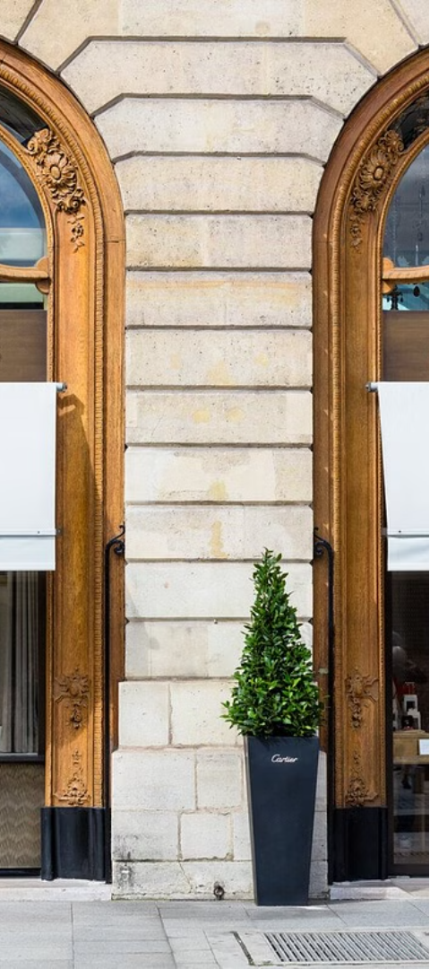
Historique de la marque Cartier
1
1847
Louis-François Cartier fonde la maison Cartier à Paris.
2
1904
Cartier crée la célèbre montre Tank, un modèle emblématique de la maison.
3
1979
Cartier s'ouvre au marché des lunettes de soleil et optiques.

Slide 3

Le fondateur de la marque Cartier
Louis-François Cartier
Génie Créatif
Transmission Familiale
Joaillier français, il fonde la maison Cartier en 1847 à Paris.
Reconnu pour son savoir-faire et son sens du design, Louis-François Cartier a fait de la marque un symbole de luxe et d'élégance.
Après sa mort, l'entreprise est reprise par ses fils et petits-fils, poursuivant le développement de la marque.

Slide 4
L'évolution de la marque Cartier
Diversification
Expansion Mondiale
Innovations
Outre les bijoux, Cartier s'est diversifié dans les montres, les accessoires de mode et les lunettes de luxe.
La marque s'est progressivement implantée dans le monde entier, devenant une référence internationale du luxe.
Cartier a toujours fait preuve d'innovation, en créant des modèles devenus des classiques, comme la montre Tank.

Slide 5



Les produits emblématiques de Cartier
Bagues
Montres
Lunettes
Cartier est réputé pour ses bagues de fiançailles et de mariage.
La montre Tank, créée en 1917, est l'un des modèles les plus célèbres de la marque.
Depuis les années 1970, Cartier s'est également imposé sur le marché des lunettes de luxe.

Slide 6
Le positionnement de la marque Cartier
1
Luxe et Prestige
2
Savoir-Faire Artisanal
Cartier s'affirme comme une marque de luxe haut de gamme, symbolisant l'élégance et la sophistication.
La marque met l'accent sur la qualité de ses produits, issus d'un artisanat d'excellence.
3
Innovation Permanente
4
Expérience Client
Cartier ne cesse de repousser les limites en créant des pièces uniques et intemporelles.
L'enseigne offre une expérience d'achat exclusive et un service haut de gamme à ses clients.

Slide 7



Les clés du succès de la marque Cartier
Identité Forte
Innovation Constante
Expansion Internationale
Cartier a su développer une image de marque unique, synonyme de luxe et de prestige.
La marque se renouvelle régulièrement pour rester au top des tendances.
Cartier s'est implanté dans le monde entier, touchant une clientèle internationale.

Slide 8
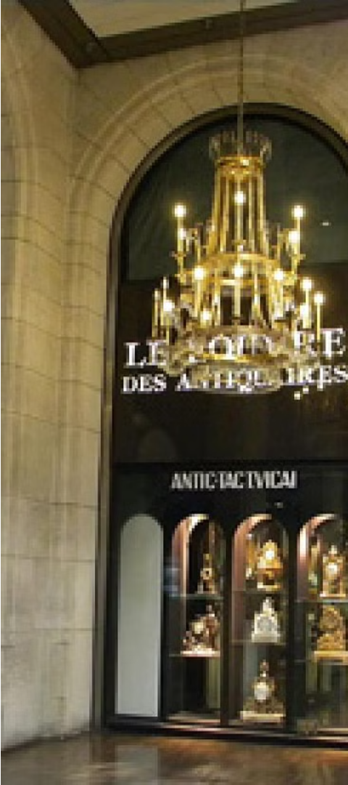
Conclusion et perspectives futures
Succès Pérenne
Perspectives d'Avenir
Forte de son héritage et de sa réputation mondiale, la marque Cartier continue de s'imposer comme une référence incontournable du luxe.
Cartier devrait poursuivre son expansion internationale tout en restant fidèle à son identité et à son savoir-faire d'exception.

